Slide 1
по методу Бейтса

Slide 2
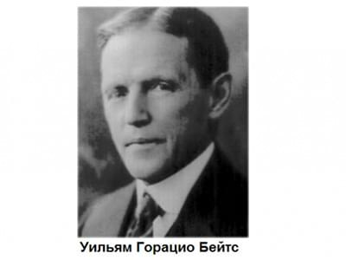

Slide 3
В России снижение зрения наблюдается у каждого второго жителя, в том числе и у детей. Так, с близорукостью в первый класс приходит уже 5% детей, к одиннадцатому классу их становится 25-30%, а к окончанию института— уже 50-70%

Slide 4
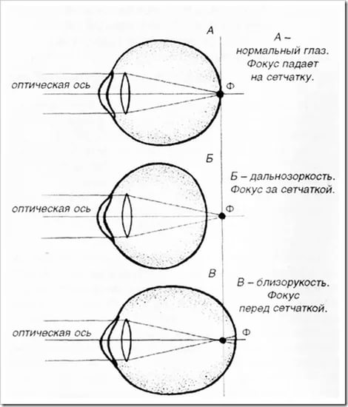

Slide 5
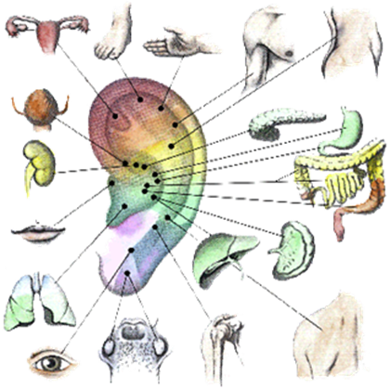

Slide 6
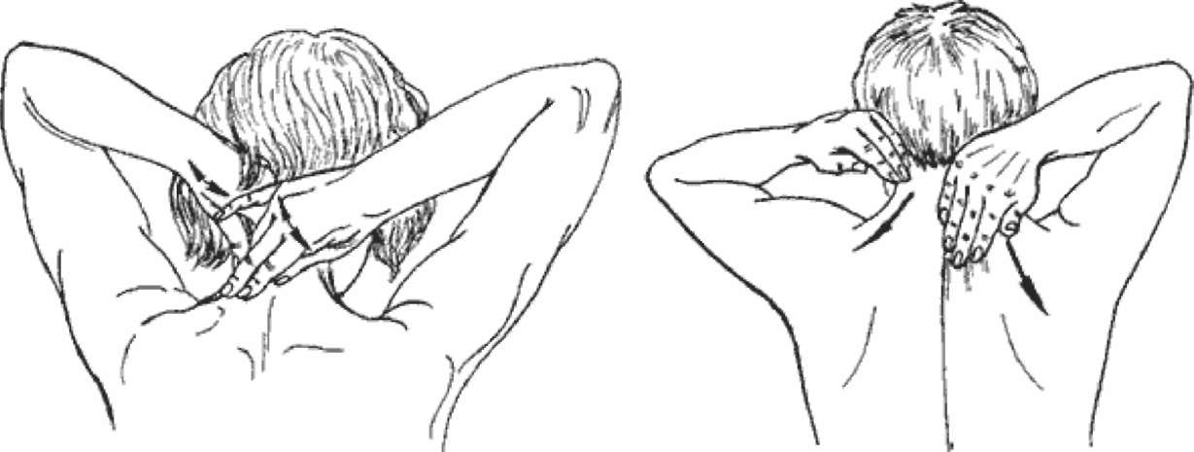

Slide 7
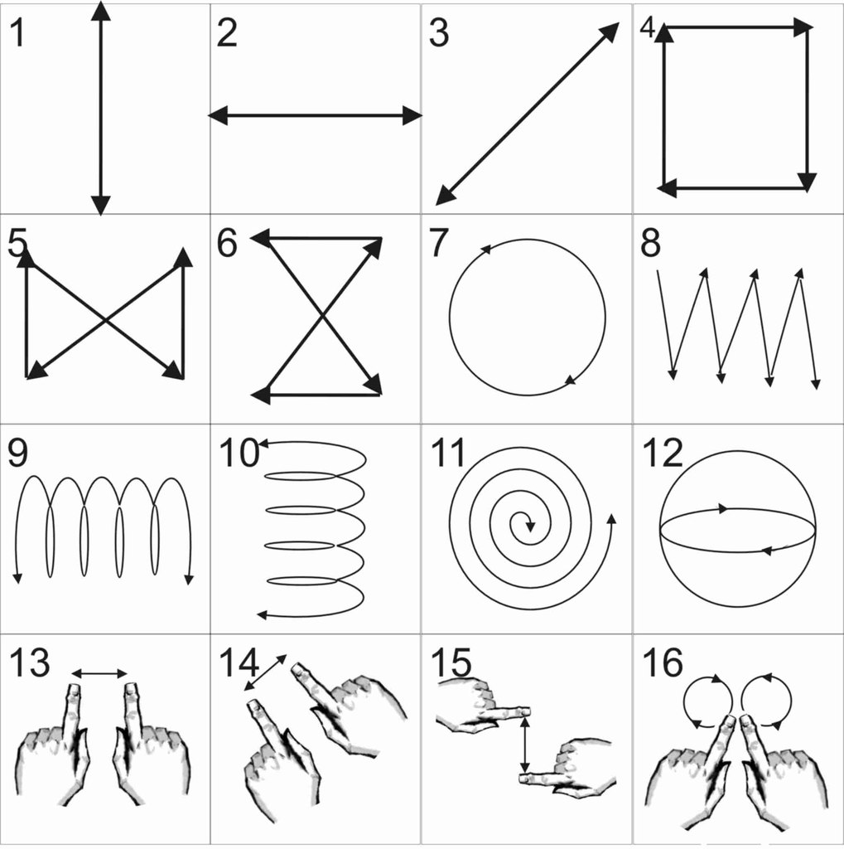

Slide 8
